Slide 1
ДОСЛІДЖЕННЯ КІЛЬЦЕВОЇ СТРУКТУРИ КЕНТАВРА ХАРІКЛО
Роботу виконав:
Ющенко Артем Валерійович
учень 10 класу
Конотопської ЗОШ І-ІІІ ступенів № 10
Конотопської міської ради
Сумської області
Науковий керівник:
Заїка Олег Славович,
учитель географії вищої категорії
Конотопської ЗОШ І-ІІІ ступенів № 10
Конотопської міської ради
Сумської області

Slide 2
МЕТА - дослідити та змоделювати процеси які зумовили утворення кільцевої структури кентавра Харікло
ЗАВДАННЯ:
1. Опрацювати наукові джерела з обраної теми;
2. Дослідити фізичні й астрономічні характеристики Харікло та його кілець;
3. Змоделювати та розрахувати процеси, що характеризують систему «Харікло – кільцева структура» за умов синхронного і несинхронного обертання астероїда та його гіпотетичного супутника;
4. Розрахувати межу Роша для кентавра «Харікло;
5. Визначити за отриманими результатами моделювання гіпотезу походження кільцевої структури Харікло

Slide 3
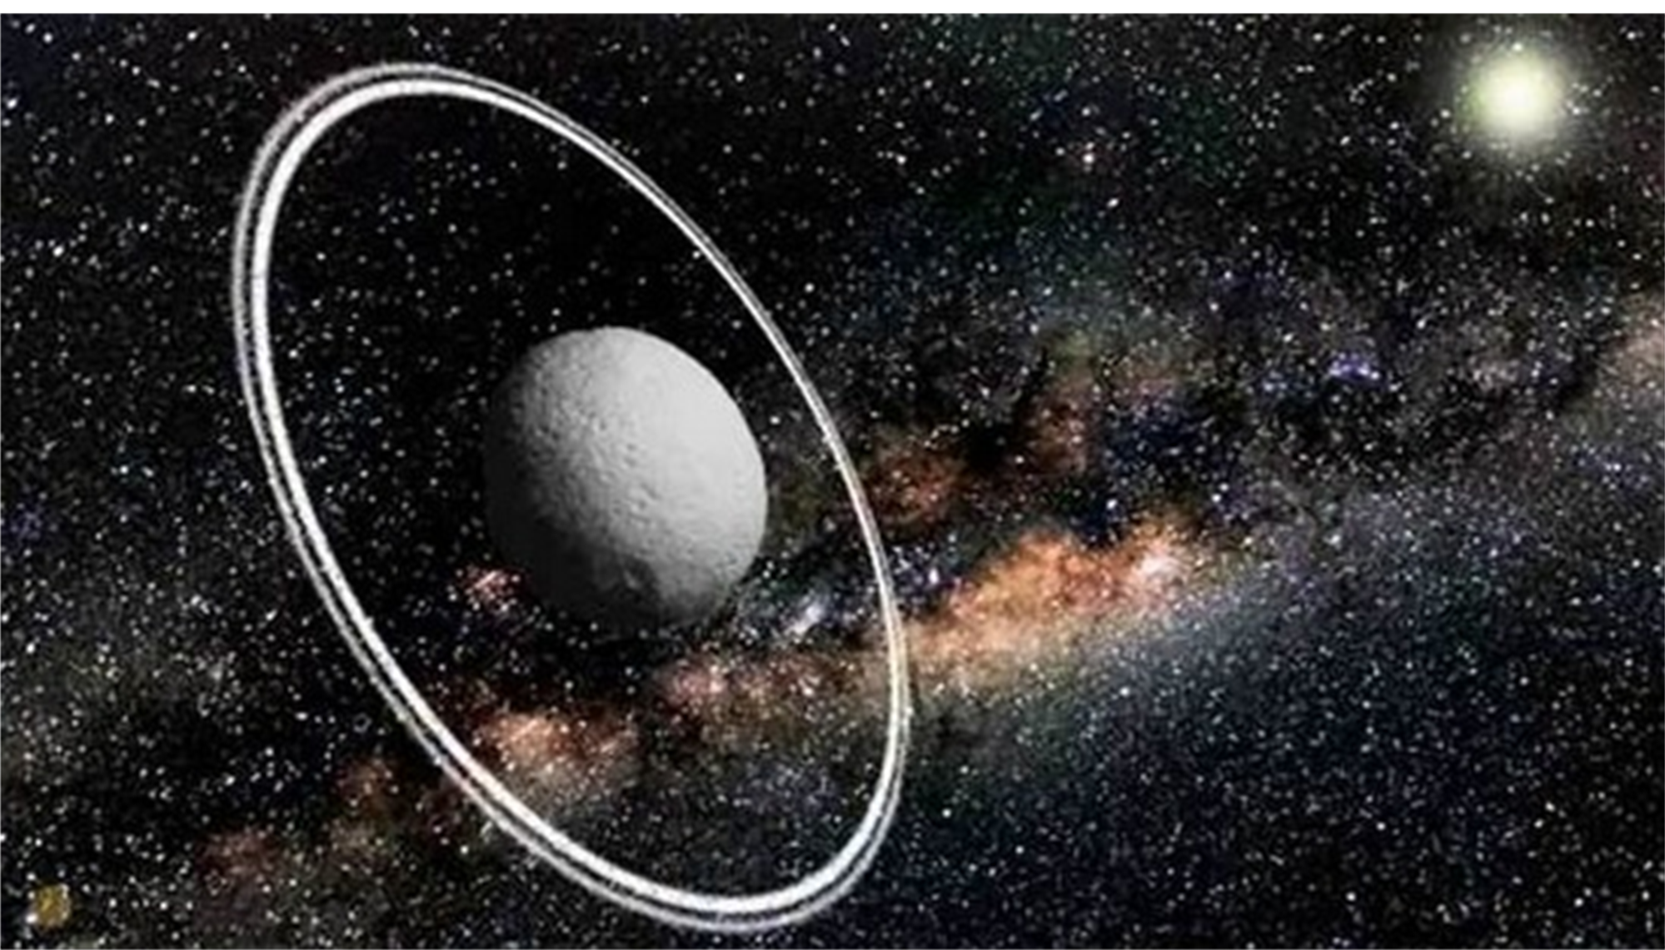
ОБ’ЄКТ ДОСЛІДЖЕННЯ:
мале космічне тіло кентавр Харікло та його кільцева структура
ПРЕДМЕТ ДОСЛІДЖЕННЯ:
особливості процесів, які зумовили формування кільцевої структури кентавра Харікло

Slide 4
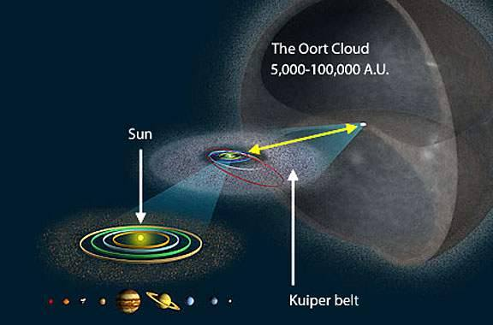
СОНЯЧНА СИСТЕМА, ПОЯС КОЙПЕРА, ХМАРА ООРТА

Slide 5
КЕНТАВРИ В СОНЯЧНІЙ СИСТЕМІ

Slide 6
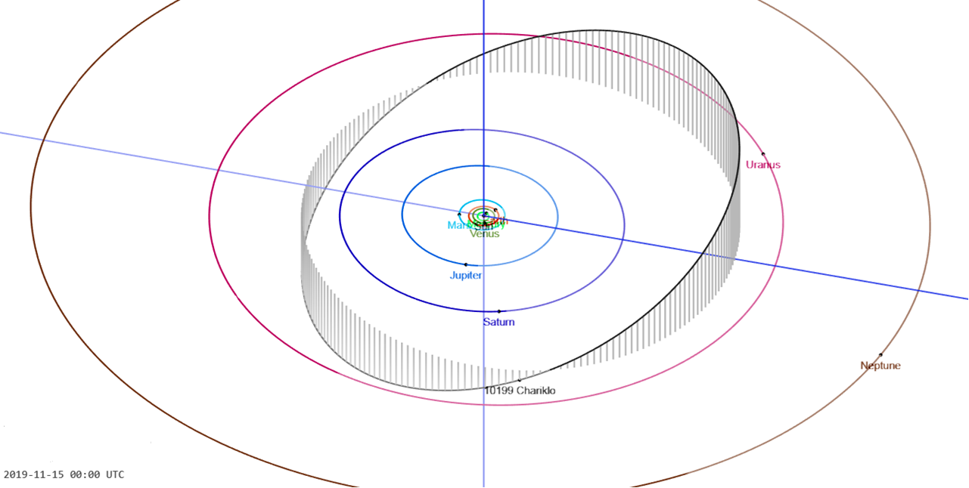
ОРБІТА КЕНТАВРА ХАРІКЛО

Slide 7
ЗАГАЛЬНА ХАРАКТЕРИСТИКА ХАРІКЛО
Велика піввісь (a) 2,35464 млрд км (15,739763 а. о.)
Перигелій (q) 1,95449 млрд км (13,0649776 а. о.)
Афелій (Q) 2,75478 млрд км (18,4145484 а. о.)
Середня орбітальна швидкість 7,453 км/с
Нахил (i) 23,389429°
Діаметр 258,6 ± 10,3 км
Альбедо 0,05—0,06
Період обертання 7,004 год
Поточна відстань від Сонця 16,265 а. е.
Поточна відстань від Землі 16,708 а. е.

Slide 8
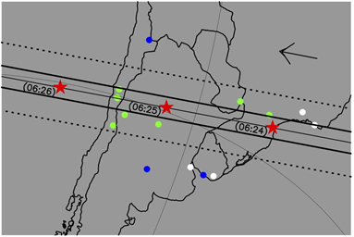
СПОСТЕРЕЖЕННЯ ХАРІКЛО
Астрономічна обсерваторія Ла-Сілла
в Чилі (Європейська південна Обсерваторія)
Спостереження міжнародною групою асторономів покритття зірки UCAC4 астероїдом Харікло

Slide 9
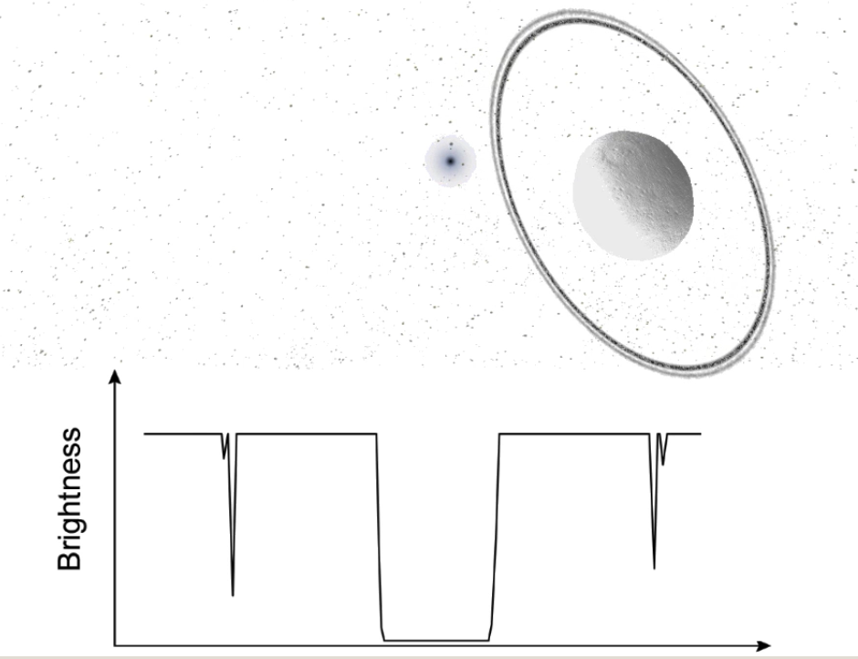
ВІДКРИТТЯ КІЛЬЦЕВОЇ СТРУКТУРИ ХАРІКЛО

Slide 10
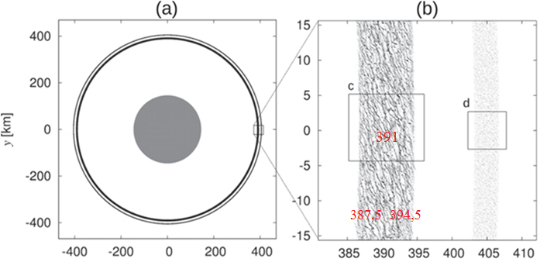
МОДЕЛЮВАННЯ СИСТЕМИ «ХАРІКЛО – ГІПОТЕТИЧНИЙ СУПУТНИК» (РОЗРАХУНОК РОЗМІРУ ОРБІТИ СУПУТНИКА)
r₁ = 387,5км – відстань від центру Харікло до внутрішнього краю основного кільця;
r₂ = 394,5 км – відстань від центру Харікло до зовнішнього краю основного кільця;
r_{о} – радіус орбіти супутника.
Кільцева стрктура Харікло

Slide 11
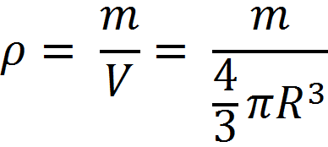
РОЗРАХУНКИ ФІЗИЧНИХ ХАРАКТЕРИСТИК ХАРІКЛО ПРИ УМОВІ СИНХРОННОГО ОБЕРТАННЯ СУПУТНИКА (ВИЗНАЧЕННЯ МАСИ ТА ГУСТИНИ ХАРІКЛО)
T - період обертання супутника Харікло; r – радіус орбіти супутника Харікло; G=6,67 10⁻¹¹ – гравітаційна стала
m- маса Харікло; V- об’єм Харікло.

Slide 12
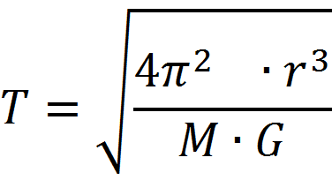
РОЗРАХУНКИ ФІЗИЧНИХ ХАРАКТЕРИСТИК ХАРІКЛО ПРИ НЕСИНХРОННОМУ ОБЕРТАННІ (ВИЗНАЧЕННЯ РОЗМІРУ ТА ПЕРІОД ОБЕРТАННЯ СУПУТНИКА)
- внутрішня сила зчеплення для льодяних тіл
- густина Харікло і супутника
при умові, що маса Харікло m=1,47*10¹⁹кг
T= 13,62 год

Slide 13
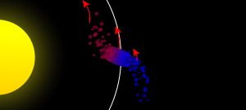
МОДЕЛЮВАННЯ РІДІУСА РОША
- нехтуючи осьовим обертанням супутника
- враховуючи, що осьове обертання супутника синхронізовано з орбітальним (по коловій орбіті)

Slide 14
ВИСНОВКИ
1. Гіпотетичного супутника не могло існувати, оскільки параметри межі Роша виключили таке твердження.
2.Найбільш імовірною стає гіпотеза – формування кілець відбулося в наслідок відокремлення частини речовини з поверхні самого Харікло під дією зовнішніх сил. У рамках цієї гіпотези можливі два варіанти розвитку подій:
• Зіткнення кентавра Харікло з космічним тілом меншим за розмір астероїда, що зруйнувало зовнішні шари Харікло, а уламковий матеріал зконцентрувався у формі двох кілець на відстані приблизно 400 кілометрів від центра Харікло;
• Формування кілець навколо астероїда відбувалося з матеріалу верхніх шарів самого супутника, які Харікло втрачав під впливом гравітації у періоди наближення до планет-гігантів.
3. Звичайно, додаткове вивчення кілець Харікло, самого кентавра та спостереження інших кентаврів у подальшому дасть більше інформації і дозволить впевнено визначити причину виникнення кілець у кентаврів.

Slide 15
ДЯКУЮ
ЗА
УВАГУ

